Slide 1
Entrada/Salida (E/S) en Java.- Parte I

Slide 2
Introducción
Java dispone de una jerarquía de clases para manejar la entrada/salida (input/output) de los programas y abstraer el manejo de las distintas fuentes y destinos de datos.
Todas las clases relacionadas con la entrada/salida están en el paquete java.io.
Java lo que maneja en realidad son flujos de datos (streams), que son intermediarios entre el programa y el origen o destino de datos:
  Los flujos de entrada son entrada de datos del exterior hacia el sistema.
  Los flujos de salida son salida de datos del sistema hacia el exterior.
Esto se hizo así, de forma genérica, para poder manejar igual todos los flujos: el de entrada/salida estándar (teclado y pantalla), el de los ficheros, el de red, etc.
Otros paquetes: java.net, java.util.zip, java.util.jar, etc., emplean las clases proporcionadas en java.io.

Slide 3
Streams
Cualquier programa realizado en Java que necesite llevar a cabo una operación de I/O lo hará través de un stream (flujo).
Los flujos sirven para abstraer y simplificar la entrada/salida. Los programas leen y escriben en los flujos sin importarles dónde se leen o escriben.
Un stream es una secuencia de bytes o caracteres que fluyen desde una fuente a un destino:
  Se lee de la fuente (origen)
  Se escribe en el destino.
Fuente
Stream
Destino

Slide 4
Streams
La vinculación de los streams a los dispositivos físicos (memoria, ficheros, teclado, pantalla, etc.) la hace el sistema de entrada y salida de Java.
Los streams en java son un mecanismo poderoso porque proporcionan una interfaz de acceso a las operaciones de entrada/salida a través de una serie de métodos que ocultan los detalles de manejo de los diferentes dispositivos.

Slide 5
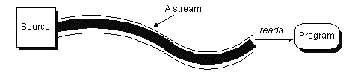
Streams
Un programa utiliza un stream de comunicación con un elemento externo (ficheros, teclado) para intercambiar información con el exterior.
Desde el punto de vista de un programa es posible diferenciar entre:
  Streams de entrada (input) o de lectura: el programa es destino de la información del stream que lee datos de una fuente (Ej.: teclado, fichero, etc.)
Fuente
Stream
Programa
lee

Slide 6
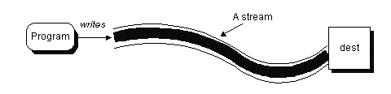
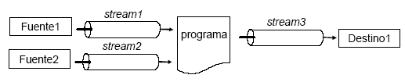
Streams
  Streams de salida (output) o de escritura: el programa es la fuente de información que escribe datos en un destino (Ej.: fichero, monitor, etc.)
Es posible tener varios streams abiertos en un mismo programa
Programa
Stream
Destino
escribe

Slide 7
Streams
La información se lee y se escribe de forma secuencial en/de los streams (flujos).
Un esquema general de trabajo es:
      abrir un stream
      mientras hay datos
      leer/escribir dato
      cerrar el stream
Las tuberías (pipes) son flujos de datos que permiten conectar dos programas de forma que la salida de uno sea la entrada del otro.

Slide 8
Streams
Existen varios tipos de streams y para cada casi todos los tipos de stream de lectura existe su correspondiente stream de escritura y viceversa, por lo que generalmente se usan por parejas.

Slide 9
El paquete java.io
java.io es el paquete básico que proporciona el API de Java para manejar los streams y por tanto la entrada/salida de los programas.
Dentro de este paquete existe una jerarquía de excepciones (todas heredan de IOException) que serán lanzadas cuando se produzca algún error en la entrada/salida.
IOException hereda de Exception y por tanto este tipo de excepciones deben ser capturadas por el programador.

Slide 10
El paquete java.io
Tipos de Streams
El paquete java.io tiene 2 jerarquías de clases que dividen los streams según su contenido en:
  Byte Streams (8 bits): Utilizados para ficheros binarios (imágenes, sonidos, …). Se les llaman input streams o output streams. System.in, System.out y System.err son byte Streams (se crearon antes de que se inventaran los Character Streams).
  Character Streams (16 bits, UNICODE): Utilizados para ficheros de texto, teclado, etc. Se les llaman Readers o Writers.
También se puede considerar la división por el propósito:
  Data Sink Streams: Son fuentes u orígenes de datos.
  Processing Streams: Realizan algún tipo de operación de procesamiento (almacenarlos en buffer, decodificar caracteres,…) sobre los datos leídos o escritos de una fuente (Necesitan estar asociados a un Data Sink Stream)

Slide 11
El paquete java.io
Jerarquía para operar con bytes (Bytes Stream)
Proporciona un medio adecuado para el manejo de entradas y salidas de bytes (8 bits).
El tratamiento del flujo de bytes viene gobernado por dos clases abstractas que son:
  InputStream (lectura de datos)
  OutputStream (escritura de datos)
Cada una de estas clases abstractas tienen varias subclases concretas que controlan las diferencias entre los distintos dispositivos de I/O que se pueden utilizar.
Estas dos clases son las que definen los métodos que sus subclases tendrán implementados.

Slide 12
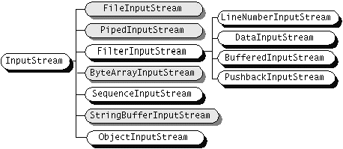
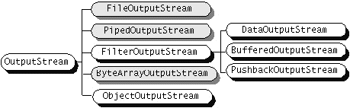
Byte Streams
Los no sombreados son
Processing Streams: realizan algún tipo de procesamiento
Los sombreados son
Data Sink Streams: solo entrada de datos

Slide 13
El paquete java.io
Jerarquía para operar con caracteres
Proporciona un medio adecuado para el manejo de entradas y salidas de caracteres (Unicode: 16 bits).
El tratamiento del flujo de caracteres viene gobernado por dos clases abstractas que son:
  Reader (lectura de datos)
  Writer (escritura de datos)
Cada una de estas clases abstractas tienen varias subclases concretas que controlan las diferencias entre los distintos dispositivos de I/O que se pueden utilizar.
Estas dos clases son las que definen los métodos que sus subclases tendrán implementados.

Slide 14
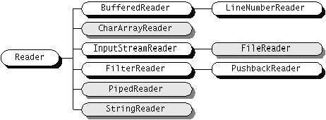
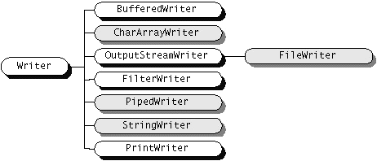
Character Streams
Los sombreados son
Data Sink Streams: solo entrada de datos
Los no sombreados son
Processing Streams: realizan algún tipo de procesamiento

Slide 15
Clases InputStream y Reader
Son clases abstractas que sirven como base para todas las demás clases de stream de entrada (de bytes y caracteres respectivamente).
Definen un conjunto de métodos que se implementan y van concretando en cada una de las subclases.
El programador debe aprender el protocolo de manejo de estos métodos para aplicarlos en las distintas clases que heredan de ellas.
Todos los métodos de estas clases lanzarán una IOExcepcion si se produce algún error.

Slide 16
Principales métodos de la clase InputStream
int read(): Lee el siguiente byte del flujo de entrada y lo devuelve como un entero. Cuando alcanza el final del flujo de datos devuelve -1 (EOF).
int read(byte[] b): Lee múltiples bytes y los almacena el array b. Devuelve el número de bytes leídos o -1 cuando se alcanza el final del flujo de datos.
int read(byte[] b, int off, int len): Lee hasta len bytes de datos del flujo de entrada, empezando desde la posición indicada por el desplazamiento off, y los almacena en el array b.
long skip(long n): Omite (es decir salta) la lectura de n bytes de datos de un flujo de entrada y los descarta. Retorna el número de bytes saltados.

Slide 17
Principales métodos de la clase InputStream
int available(): Devuelve el número de caracteres que se pueden leer de un flujo de entrada sin que se produzca un bloqueo por causa de una llamada a otro método que utiliza el mismo flujo de entrada.
int close(): Cierra un flujo de entrada y libera los recursos del sistema utilizados por el flujo de datos.
int mark(int readLimit): pone en el punto actual del flujo de entrada una marca que se mantendrá válida hasta que se lean readLimit bytes.
void reset(): inicializa el puntero a la marca previamente establecida.
boolean markSupported(): devuelve true si el flujo soporta la opción mark/reset.

Slide 18
Principales métodos de la clases Reader
int read(): Lee el siguiente byte del flujo de entrada y lo devuelve como un entero.Cuando alcanza el final del flujo de datos, devuelve -1 (EOF).
int read(char[] cbuff): Lee múltiples caracteres y los almacena el array cbuff. Devuelve el número de caracteres leídos o -1 cuando se alcanza el final del flujo de datos.
int read(char[] cbuff b, int off, int len): Lee hasta len caracteres de datos del flujo de entrada, empezando desde la posición indicada por el desplazamiento off, y los almacena en el array cbuff.
long skip(long n): Omite (es decir salta) la lectura de n caracteres de datos de un flujo de entrada y los descarta. Retorna el número de caracteres saltados.

Slide 19
Principales métodos de la clases Reader
boolean ready(): Retorna true si se garantiza que el siguiente read sobre el stream no va a bloquear, false en otro caso.
int close(): Cierra un flujo de entrada y libera los recursos del sistema utilizados por el flujo de datos.
int mark(int readLimit): Pone en el punto actual del flujo de entrada una marca que se mantendrá valida hasta que se lean readLimit caracteres.
void reset(): Inicializa el puntero a la marca previamente establecida
boolean markSupported(): Devuelve true si el flujo soporta la opción mark/reset.

Slide 20
Clases OutputStream y Writer
Son clases abstractas que sirven como base para todas las demás clases de stream de salida (de bytes y caracteres respectivamente)
Definen un conjunto de métodos que se implementan y van concretando en cada una de las subclases.
El programador debe aprender el protocolo de manejo de estos métodos para aplicarlos en las distintas clases que heredan de ellas.
Todos los métodos de estas clases lanzarán una IOExcepcion si se produce algún error.

Slide 21
Principales métodos de la clase OutputStream
void write(int b): escribe el byte b en el del flujo de salida.
void write(byte[] b): escribe el array b de bytes en el flujo de salida.
void write(byte[] b, int off, int len): escribe len bytes del array b empezando a partir de la posición off.
void close(): Cierra un flujo de salida y libera los recursos del sistema utilizados por el flujo de datos.
void flush(): se utiliza para obligar a que cualquier dato que esté almacenado en un stream de salida con buffer se mande a su destino (se vacíe).

Slide 22
Principales métodos de la clase Writer
void write(int c): escribe un entero en el del flujo de salida
void write(char[] cbuff): escribe el array c de caracteres en el flujo de salida.
void write(char[] cbuff, int off, int len): escribe len caracteres del array cbuff empezando a partir de la posición off.
void write(String cad): escribe el String cad en el del flujo de salida.
void write(char[] cbuff, int off, int len): escribe len caracteres del array cbuff empezando a partir de la posición off.
void close(): cierra un flujo de salida y libera los recursos del sistema utilizados por el flujo de datos.
void flush(): se utiliza para obligar a que cualquier dato que esté almacenado en un stream de salida con buffer se mande a su destino (se vacíe).

Slide 23
Subclases de InputStream
Se muestran a continuación las principales clases que heredan de la clase abstracta InputStream y que van a permitir crear streams de entrada (para leer bytes) conectados a un determinado dispositivo. Se pueden clasificar en dos grupos:
  Clases que indican origen de datos (Data Sink Streams): permiten crear objetos que representan un stream que lee los datos de una fuente concreta cuyo destino es el programa.
  Clases que añaden características o procesamiento (Processing Streams): permiten crear objetos que añaden características a los streams creados con las clases anteriores.

Slide 24
Subclases de InputStream
Clases que indican origen de datos
FileInputStream
  Permite crear objetos que implementan un stream de entrada para leer bytes procedentes de ficheros.
PipedInputStream
  Permite crear un pipe (tubería) para la comunicación de datos (por ejemplo, entre dos programas, hilos o Threads).
ByteArrayInputStream
  Permite crear objetos que implementan un stream de entrada que usa un array de bytes (byte[]) como fuente.
StringBufferInputStream
  Permite crear objetos que implementan un stream de entrada que usa un StringBuffer (clase de Java para manejar Strings) como fuente.

Slide 25
Subclases de InputStream
Clases que añaden características
FilterInputStream
  Los flujos filtrados (o filtros) son envoltorios alrededor de flujos de entrada que proporcionan de forma transparente cierto grado extendido de funcionalidad de los flujos básicos (permiten hacer lecturas a más alto nivel que el byte: enteros, String, reales, etc). Estos filtros que heredan se combinarán con los stream básicos para realizar la lecturas necesarias. Los filtros que se utilizan sobre InputStream son subclases de la clase FilterInputStream.
  DataInputStream
    Permite leer objetos y tipos básicos de Java (enteros, reales, caracteres, etc). Por cada tipo básico existe un método xxxx readXxxx() (Ej: int readInt(), char readChar(). (Implementa el interfaz DataInput)

Slide 26
Subclases de InputStream
Clases que añaden características
  BufferedInputStream
    Permite el almacenamiento de la entrada mediante la creación y mantenimiento de un buffer para un stream de entrada dado. Esto quiere decir que, cuando se realice una lectura, se leerán más datos de los solicitados con el fin de que las subsiguientes lecturas provengan del buffer (de la memoria) acelerando la operación.
    Se emplean usualmente para acelerar el rendimiento en el acceso a ficheros.
  LineNumberInputStream
    Se utiliza para contabilizar el número de líneas de la entrada (está deprecated: actualmente se emplea LineNumberReader).

Slide 27
Subclases de InputStream
Clases que añaden características
  PushBackInputStream
    Es un filtro que permite retornar bytes ya leídos (uno o varios) al stream de entrada del que proceden a través de sus métodos unread.
      (Ej.: void unread(byte b) ).
  SequenceInputStream
    Permite concatenar múltiples flujos de tipo InputStream.
  ObjectInputStream
    Permite leer objetos de un stream de entrada. Para ello es necesario serializarlos (se explicará posteriormente). Implementa el interfaz ObjetInput. Su método principal es Object readObject().

Slide 28
Subclases de OutputStream
Se muestran a continuación las principales clases que heredan de la clase abstracta OutputStream y que van a permitir crear stream de salida conectados a un determinado dispositivo. Se pueden clasificar en dos grupos:
  Clases que indican destino de datos: permiten crear objetos que representan un stream donde el programa es origen de la información y que escribe los datos de un destino concreto.
  Clases que añaden características: permiten crear objetos que añaden características a los streams creados con las clases anteriores.

Slide 29
Subclases de OutputStream
Clases que indican destino de datos
FileOutputStream
  Permite crear objetos que implementan un stream de salida que se pueden emplear para escribir bytes en ficheros.
PipedOutputStream
  Permite crear un pipe para la comunicación de datos (por ejemplo entre dos programas, hilos o Threads).
ByteArrayOutputStream
  Permite crear objetos que implementan un stream de salida que usa un array de bytes (byte[]) como destino.

Slide 30
Subclases de OutputStream
Clases que añaden características
FilterOutputStream
  Los flujos filtrados (o filtros) son envoltorios alrededor de flujos de salida (en este caso) que proporcionan de forma transparente cierto grado extendido de funcionalidad del los flujos básicos (permiten hacer escrituras a más alto nivel que el byte: entreos, String, reales, etc.). Estos filtros que heredan se combinarán con los stream básicos para realizar la escrituras necesarias. Los filtros que se utilizan sobre OutputStream son subclases de la clase FilterOutputStream.
  DataOutputStream
    Permite escribir objetos y tipos básicos de Java (enteros, reales, caracteres, etc). Por cada tipo básico existe un método void writeXxxx(xxx dato) (Ej.: void writeInt(int dato), void writeChar(cahar dato). (Implementa el interfaz DataOutput)

Slide 31
Subclases de OutputStream
Clases que añaden características
  BufferedOutputStream
    Es muy similar a la clase OutputStream excepto porque proporciona un buffer de salida en el stream. Permite escribir un flujo de datos sin tener que hacer múltiples accesos al dispositivo de salida, ya que en el buffer se va almacenado la información y el volcado se produce cuando se indique explícitamente (con el método flush) o cuando el buffer esté lleno. Las escrituras en el buffer se van realizando a medida que se escribe en el stream.
    Se emplean usualmente para acelerar el rendimiento en el acceso a ficheros.

Slide 32
Subclases de OutputStream
Clases que añaden características
  PrintStream
    Es una clase diseñada para permitir imprimir datos de salida como texto, proporcionando métodos específicos para cada tipo de datos (void print(int i), void print(char c), void println(), etc). El objeto System.out que se ha estado utilizando para imprimir por pantalla es un PrintStream.

Slide 33
Subclases de OutputStream
Clases que añaden características
ObjectOutputStream
  Permite escribir objetos en un stream de salida (para ello es necesario serializarlos y se explicará posteriormente). Implementa el interfaz ObjetOutput. Su método principal es void writeObject(Object o).

Slide 34
Subclases de Reader
Se muestran a continuación las principales clases que heredan de la clase abstracta Reader y que van a permitir crear streams de entrada (para leer caracteres) conectados a un determinado dispositivo. Se pueden clasificar en dos grupos:
  Clases que indican origen de datos: permiten crear objetos que representan un stream donde el programa es destino de la información y que lee los datos de una fuente concreta.
  Clases que añaden características: permiten crear objetos que añaden características a los streams creados con las clases anteriores.

Slide 35
Subclases de Reader
Clases que indican origen de datos
FileReader
  Permite crear objetos que implementan un stream de entrada que se pueden emplear para leer caracteres procedentes de ficheros. Hereda de la clase InputStreamReader
PipedReader
  Permite crear un pipe para la comunicación de datos (por ejemplo entre dos Threads).
CharArrayReader
  Permite crear objetos que implementan un stream de entrada que usa un array de caracteres (char[]) como fuente.
StringReader
  Permite crear objetos que implementan de un stream de entrada que usa un String como fuente.

Slide 36
Subclases de Reader
Clases añaden características
FilterReader
  Los flujos filtrados (o filtros) son envoltorios alrededor de flujos de entrada (en este caso) que proporcionan de forma transparente cierto grado extendido de funcionalidad del los flujos básicos (permiten hacer lecturas a mas alto nivel que el byte – Ej: entreros, String, reales, etc -). Estos filtros que heredan se combinarán con los stream básicos para realizar la lecturas necesarias. Los filtros que se utilizan sobre Redaer son subclases de la clase FilterReader. (en el paquete java.io solo existe)
  PushBackReader
    Es un filtro que va a permitir retornar caracteres ya leidos (uno o varios) al stream de entrada del que proceden a través de sus métodos unread ( Ej.: void unread(char c) ).

Slide 37
Subclases de Reader
Clases añaden características
InputStreamReader
  Se utiliza para convertir streams de entrada de bytes (InputStream) en streams de entrada de tipo carácter. Tiene una subclase llamada FileReader.
BufferedReader
  Permite el almacenamiento de la entrada mediante la creación y mantenimiento de un buffer para un stream de entrada dado. Esto quiere decir que cuando se realice un lectura se leerán más datos de los solicitados con el fin de que las subsiguientes lecturas provengan del buffer (de la memoria) acelerando la operación.
  Se emplean usualmente para acelerar el rendimiento en el acceso a ficheros

Slide 38
Subclases de Reader
Clases añaden características
  LineNumberInputStream
    Hereda de BufferedReader (por lo tanto también crea un buffer) y extiende la funcionalidad de este permitiendo contabilizar el numero de líneas de la entrada.

Slide 39
Subclases de Writer
Se muestran a continuación las principales clases que heredan de la clase abstracta Writer y que van a permitir crear streams de salida (para escribir caracteres) conectados a un determinado dispositivo. Se pueden clasificar en dos grupos:
  Clases que indican destino de datos: permiten crear objetos que representan un stream donde el programa es origen de la información y que escribe los datos de un destino concreto.
  Clases que añaden características: permiten crear objetos que añaden características a los streams creados con las clases anteriores.

Slide 40
Subclases de Writer
Clases que indican origen de datos
FileWriter
  Permite crear objetos que implementan un stream de salida que se pueden emplear para escribir caracteres en un fichero. Hereda de la clase OutputStreamWriter.
PipedWriter
  Permite crear un pipe para la comunicación de datos (por ejemplo entre dos Threads).
CharArrayWriter
  Permite crear objetos que implementan un stream de salida que usa un array de caracteres (char[]) como destino.
StringWriter
  Permite crear objetos que implementan de un stream de salida que usa un String como destino.

Slide 41
Subclases de Writer
Clases añaden características
FilterWriter
  Los flujos filtrados (o filtros) son envoltorios alrededor de flujos de salida (en este caso) que proporcionan de forma transparente cierto grado extendido de funcionalidad del los flujos básicos (permiten hacer escrituras a mas alto nivel que el caracter). Estos filtros que heredan se combinarán con los stream básicos para realizar la lecturas necesarias. Los filtros que se utilizan sobre Writer son subclases de la clase FilterWriter.
OutputStreamWriter
  Se utiliza para convertir streams de salida de bytes (OutputStream) en streams de entrada de tipo carácter. Tiene una subclase llamada FileWriter

Slide 42
Subclases de Reader
Clases añaden características
BufferedWriter
  Es muy similar a la clase Writer excepto porque proporciona un buffer de salida en el stream. Permite escribir un flujo de datos sin tener que hacer múltiples accesos al dispositivo de salida, ya que en el buffer se va almacenado la información y el volcado se produce cuando se indique explícitamente (con el método flush) o cuando el buffer este lleno. Las escrituras en el buffer se van realizando a medida que se escribe en el stream.
  Se emplean usualmente para acelerar el rendimiento en el acceso a ficheros.
PrintWriter
  Es una versión orientada a caracteres de PrintStream (trabaja con caracteres Unicode, PrintStream no).

Slide 43
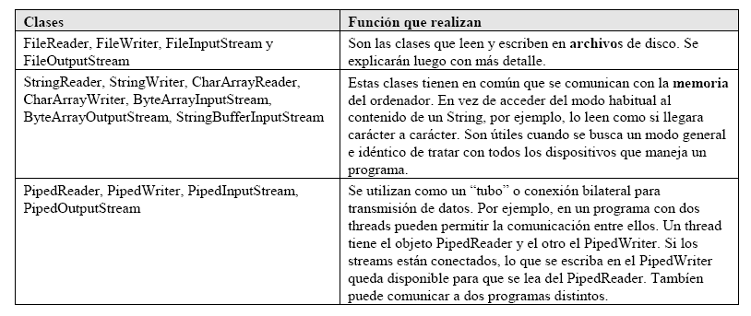
Resumen de clases para manejar streams
Clases que indican origen o destino de datos

Slide 44
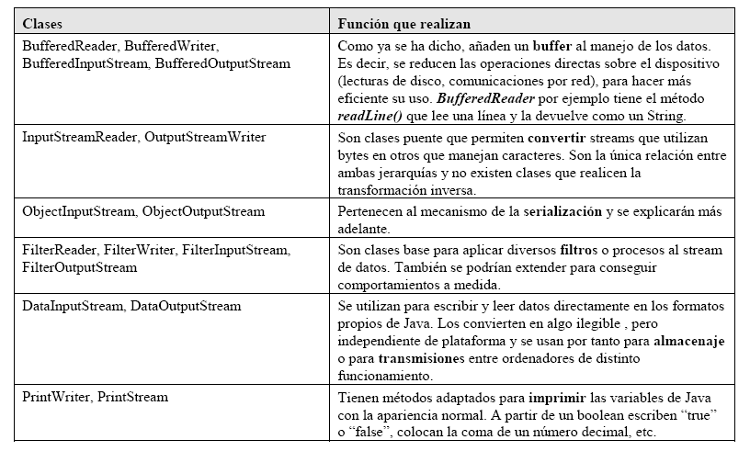
Resumen de clases para manejar streams
Clases que añaden características

Slide 45
Otras clases de E/S
Aparte de las clases descritas en los apartados anteriores en el paquete java.io, existen otras clases muy útiles para el manejo de la entrada/salida en los programas. Algunas destacables son:
  File
    Se utiliza para acceder al sistema de ficheros y directorios local.
  FileDescriptor
    Proporciona acceso a los descriptores de fichero que el SO mantiene para los ficheros que se abren.

Slide 46
Otras clases de E/S
  RandomAccessFile
    Permite crear stream especiales (no secuenciales) y que van a permitir acceder a posiciones aleatorias de un fichero tanto para leer como para escribir.
  StreamTokenizer
      Se utiliza para crear analizadores léxicos convirtiendo los datos de entrada en tokens léxicos (palabras).

